Slide 1


Навигатор дополнительного образования в Свердловской области
Как зарегистрироваться
в Навигаторе и
получить сертификат?

Slide 2

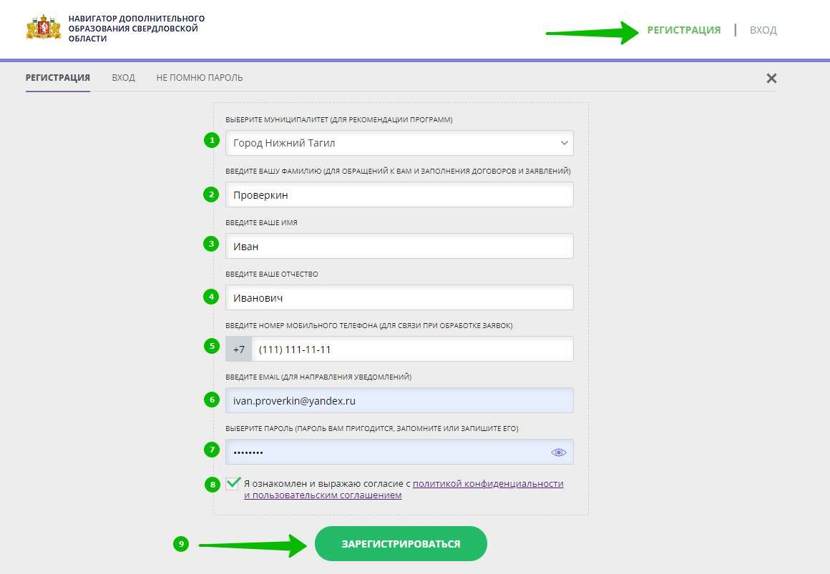



Как зарегистрироваться в Навигаторе?
Пройти на сайт https://р66.навигатор.дети
Нажать на
В открывшейся форме заполнить поля:
1. Муниципалитет
2. Фамилию
3. Имя
4. Отчество
5. Номер мобильного телефона (для связи при обработке заявок)
6. E-mail
7. Пароль (выбрать самостоятельно)
Ознакомиться с правилами пользования сайтом, выразить с ними свое согласие и нажать
Подтвердить свой электронный адрес, пройдя по ссылке, полученной после нажатия Зарегистрироваться на указанный при регистрации e-mail

Slide 3


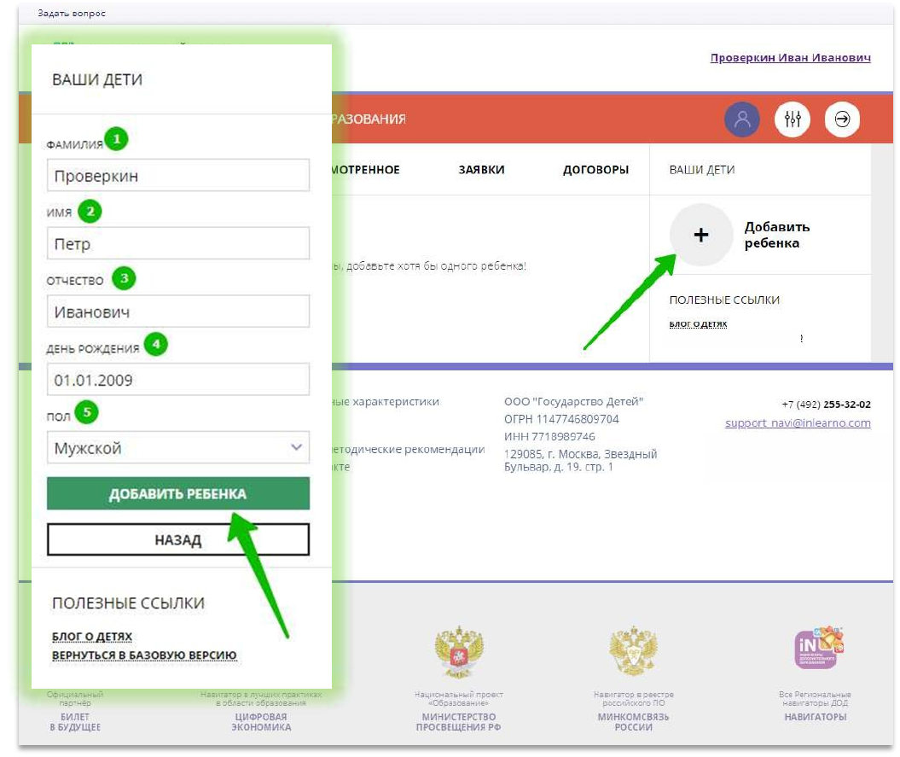
Как добавить ребенка/детей в личный кабинет
Нажать на
В открывшейся форме заполнить поля:
1. Фамилия
Указать фамилию ребенка.
2. Имя
Указать имя ребенка.
3. Отчество
Указать отчество ребенка.
4. День рождения
Указать число, месяц и год рождения ребенка.
5. Пол
Указать пол ребенка.
Проверить правильность заполнения и нажать на
Повторить, если у родителя несколько детей

Slide 4

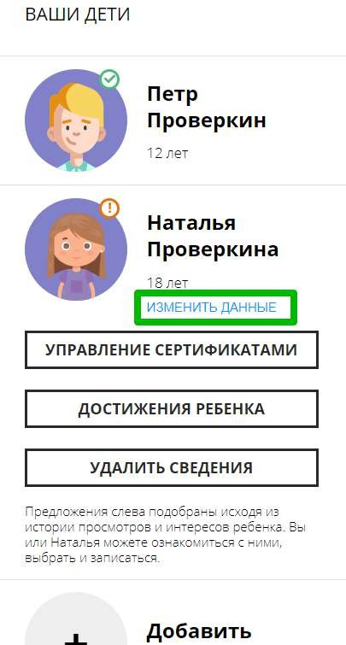
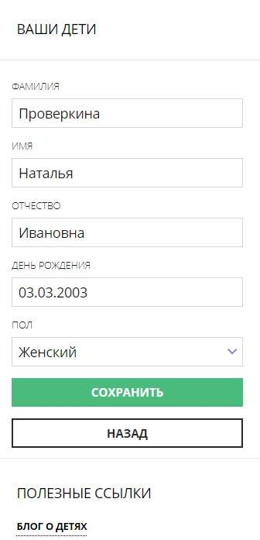



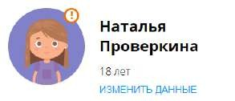

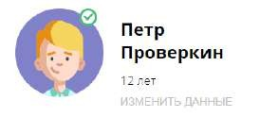
Как изменить данные ребенка, если ошибся при вводе
Если при вводе данных ребенка в Навигатор допущена ошибка, то ее можно исправить с помощью Изменить данные.
Чтобы исправить допущенную ошибку нужно:
1. Нажать на Изменить данные;
2. В открывшейся форме исправить то, что нужно исправить (ФИО, пол или дату рождения);
3. Нажать Сохранить
Важно не забывать о том, что:
Если данные ребенка еще не подтверждены клавиша активна - родитель может изменить данные самостоятельно.
Если данные ребенка уже подтверждены клавиша не активна – чтобы исправить ошибку родителю следует обратиться в службу поддержки Навигатора своего региона.

Slide 5

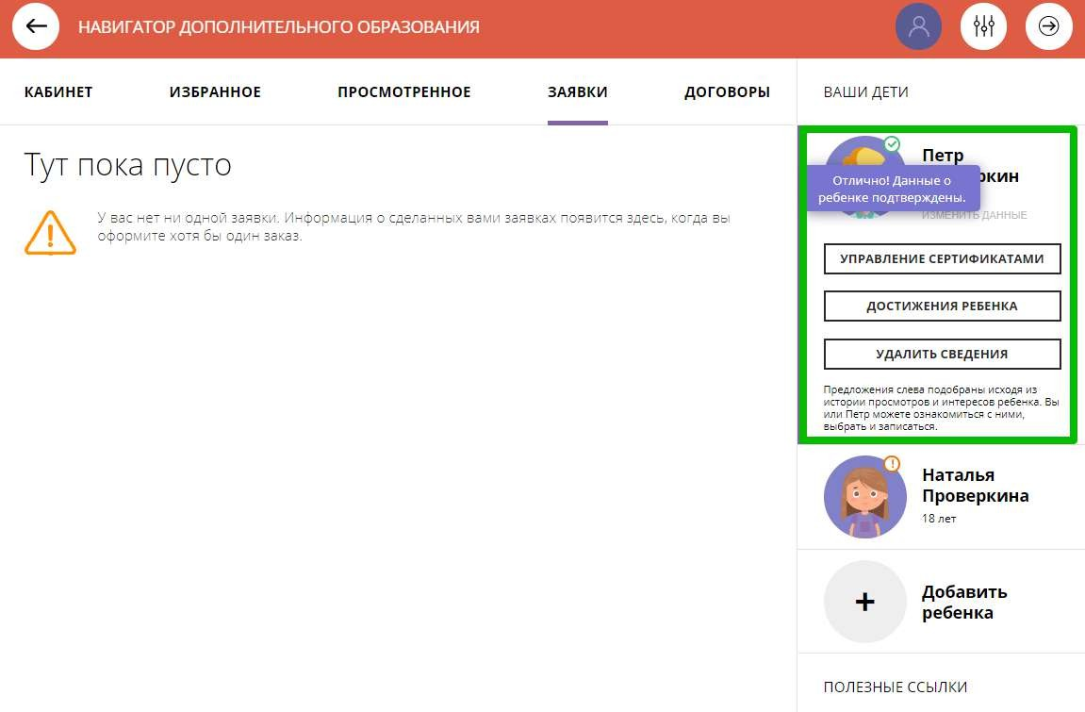

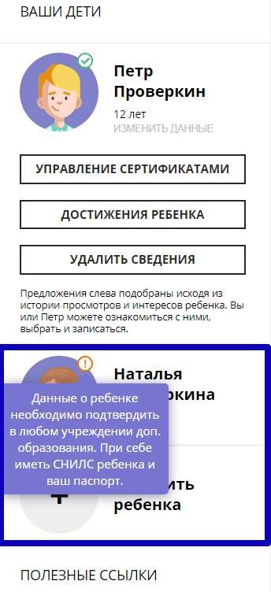
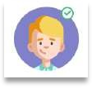


Как понять: подтверждены или не подтверждены данные ребенка
В личном кабинете видно: подтверждены ли данные ребенка в Навигаторе или нет. Если подтверждены, то на аватаре отображается зеленый значок в виде галочки и подсказка при наведении курсора на значок, как на рисунке справа:
Если данные не подтверждены – значок и подсказка другие:
То, что данные ребенка не подтверждены, не помешает родителю оформить заявку в Навигаторе, а вот для зачисления на обучение и получения сертификата подтвердить данные о ребенке в Навигаторе нужно.
Для подтверждения регистрации ребёнка Родителю необходимо обратиться в МБОУ ДО ДЮЦ. При себе нужно иметь СНИЛС ребенка и паспорт родителя.

Slide 6
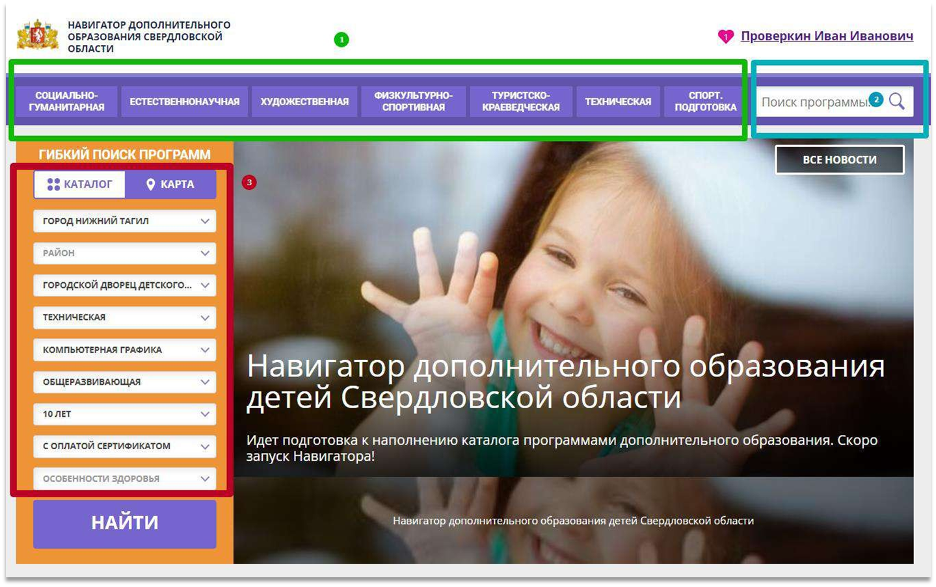
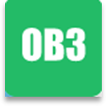

Как выбрать программу и оформить заявку на обучение?
Для поиска программы можно
воспользоваться:
Меню направленностей
или
Поисковой строкой
или
Гибким поиском программ
Программы доступные для детей с ограничениями по здоровью в Навигаторе отмечены стикером
Программы, обучение по которым можно оплатить сертификатом, отмечены в Навигаторе стикером

Slide 7

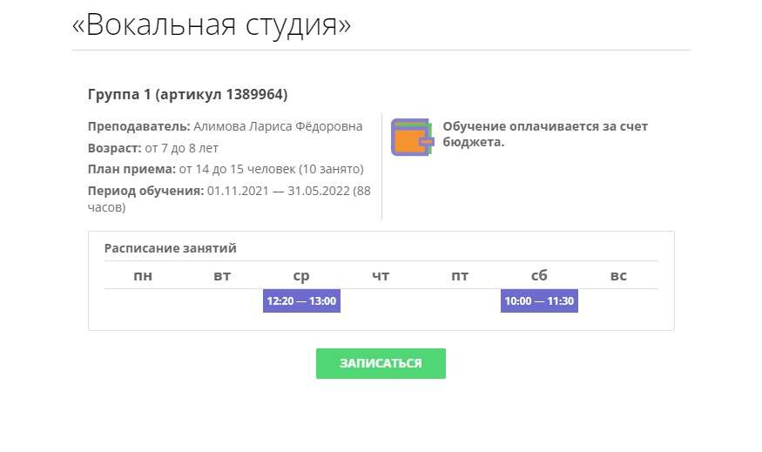




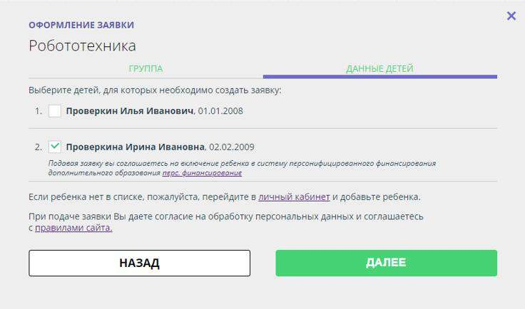
Как выбрать программу и оформить заявку на обучение?
Выбрав программу и группу,
нажать на
Выбрать ребенка, который будет обучаться и нажать
Заявка будет оформлена!

Slide 8
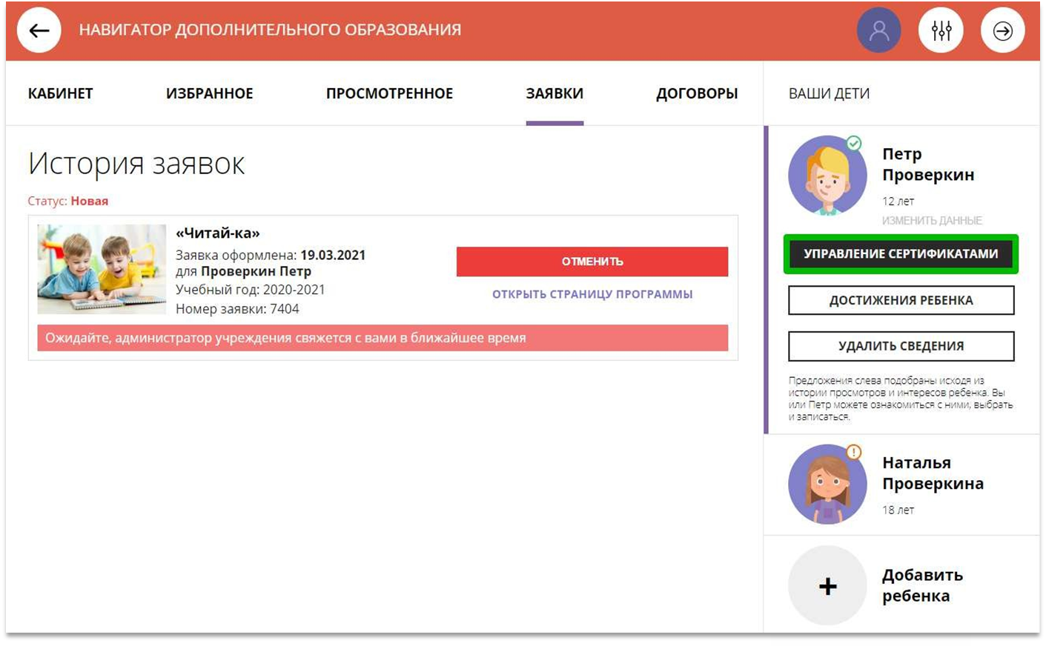

Как управлять сертификатами?
Если в региональном Навигаторе установлен такой дополнительный модуль, как ПФ ДОД(модуль персонифицированного финансирования), родитель может самостоятельно управлять сертификатами своих детей:
Получить и активировать сертификат (если данные ребенка подтверждены в Навигаторе);
Получить средства на счет сертификата при наличии их в муниципалитете.
Для этого есть клавиша

